Slide 1

Git(1)
2014년02월10일 이훈구

Slide 2
- 목 차 -
개요
버전관리란?
Git
설치
Git 시작
History조회
복원
작업의 분기(Branch)
작업의 보전(tag)
협업의 참여
Github
markdown

Slide 3
1.개요
(1) 개요
버전관리 시스템은 소스코드의 중요한 변화들을 기록하는 행위
어떤 문제가 발생했을 때 문제의 맥락을 파악 할 수 있도록 지원
변화에 실패 했을 때 과거의 상태로 쉽게 전환 가능
실패에 대한 부담을 덜어지고 좀 더 자신있는 개발을 촉진하는 효과
버전관리는 백업, 협업과 같은 중대한 장점을 제공
문서나 코드의 변경사항을 저장해서 과거의 상태를 열람, 복원
협업시에 협업자들의 변경사항을 자동으로 붙여주고, 충돌을 방지
(2) 역할
프로그램의 변경 이력을 관리하는 소프트웨어
작업일지
협업
백업

Slide 4
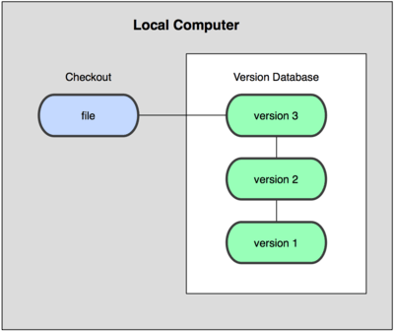
2.버전관리
(1) 로컬버전관리시스템

Slide 5

2.버전관리
(2) 중앙집중식버전관리시스템(CVCS: Center Version Control System)
※ SVC, Subversion, Perforce

Slide 6
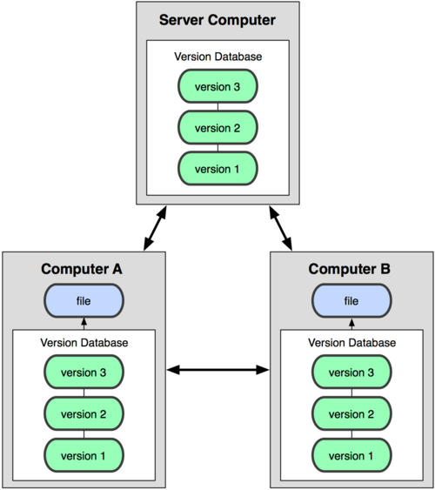
2.버전관리
(3) 분산버전관리시스템(DVCS: Distributed Version Control System)
※ Git, Mecurial, Bazaar, Darcs

Slide 7
3.Git
(1) 역사
리눅스커널관리에서 시작
2002년 BitKeeper(DVCS) 사용 시작
2005년 BitKeeper 결별
2005년 리눅스창시자 리누스 토발즈 개발
(2) 주요기능
빠른 속도
단순한 구조
비선형적인 개발(수천 개의 동시 다발적인 브랜치)
완벽한 분산
리눅스 커널 같은 대형 프로젝트에도 유용할 것(속도나 데이터 크기 면에서)

Slide 8
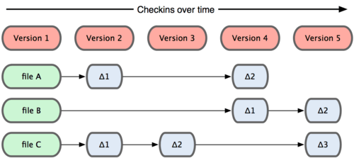
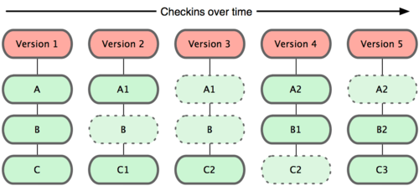
3.Git
(3) 버전관리방식
CVS, Subversion, Preforce, Bazaar : 델타 방식
Git : 시간 단위로 스냅샷을 저장

Slide 9

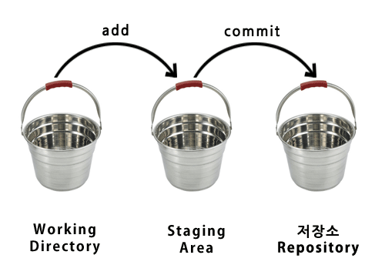
3.Git
(4) 흐름
Working directory
- 개발 작업 디렉토리
Staging Area
- Commit 을 하기 위한 작업 공간
Git Directory(repository)
- Commit후 버전관리를 위한 공간

Slide 10
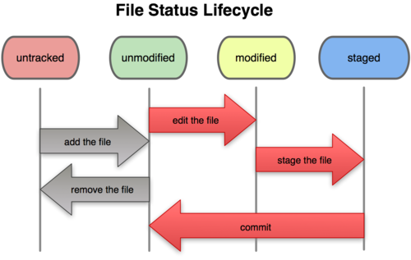
3.Git
(5) File Status Lifecycle
Untracked
- 파일
Unmodified
- 최신상태
Modified
- 수정된 상태
Staged - 수정 후 Commit 되기 전 상태

Slide 11
4.설치
다운로드 :
http://www.git-scm.com
http://msysgit.github.io
설정
git config --global user.name “Peter LEE"
git config --global user.email foxworld@gmail.com
참고문서(Pro Git)
영문: http://www.git-scm.com/book
한글: http://www.git-scm.com/book/ko

Slide 12
5.시작
(1) 기본기능
Git Bash 클릭한다. (Git Bash는 Git의 콘솔화면)
작업 디렉토리(working directory)를 만든다.
작업할 파일을 생성 한다
파일을 스테이징 영역(staging area)에 추가(add)한다.
커밋(commit)한다.
파일의 상태 확인
$ git init
$ touch helloworld.html or $ vi helloworld.html
$ git add helloworld.html
$ git commit –m ‘first commit’
$ git status

Slide 13
6.History 조회
(1) History 조회
$ git log
: 최신순으로 커밋 로그를 조회
$ git log -p -2
: 최신순 커밋 2개를 보여주면서 각 커밋 간의 차이점을 diff로 조회
$ git log --pretty=format:"%h %s" --graph
: 커밋간의 변경점을 그래프로 조회
$ git log --pretty=oneline
: 로그를 한줄로 조회
$ git log --since=2.weeks
: 지난 2주간의 커밋을 조회
$ git log --path1 path2
: path1, path2의 커밋이력을 조회
$ gitk
: 커밋이력을 GUI 응용프로그램으로 조회

Slide 14
6.History 조회
(2) Commit의 History 조회
옵션
$ git log -p HEAD..FETCH_HEAD
: fetch 명령을 실행한 후에 사용.
fetch를 하면 실제 로컬 저장소에는 변경사항이 반영되지 않음
로컬저장소에 원격저장소의 변경사항을 반영하기 전에 이 명령을 실행해서
원격 저장소와 로컬 저장소 사이의 차이점을 비교해보고 문제가 없다면
merge.
-(n) 최근 n 개의 커밋만 조회
--since, --after 명시한 날짜 이후의 커밋만 검색
--until, --before 명시한 날짜 이전의 커밋만 조회
--author 입력한 저자의 커밋만 조회
--committer 입력한 커미터의 커밋만 조회

Slide 15
7.복원
(1) 복원
- revert
: 이미 commit된 상태를 특정한 시점으로 복원한다. 복원된 내용을 새로운
커밋으로 발행함
- reset
: 스테이징이나 커밋을 취소할 때 사용됨, 커밋되지 않음.
- checkout
: 브랜치를 변경하고, 특정 브랜치의 내용으로 현재 브랜치의 파일을 변경함

Slide 16
7.복원
(2) 명령어
구분 | 명령어 | working directory | staging area | repository directory | 기타
파일 | checkout -- 파일 | 취소 | 유지 | 유지
 | checkout HEAD 파일 | 취소 | 취소 | 유지
 | reset -- 파일 | 유지 | 취소 | 유지
전체 | reset commit id | 유지 | 취소 | commit id 이후의 커밋 취소 | commit id에 해당하는 커밋은 유지된다.
 | reset HEAD^ | 유지 | 취소 | 최신커밋 취소 | 커밋은 했지만 push하지 않은 경우 유용 HEAD^는 최신커밋을 포함 두개의 커밋을 의미
 | reset HEAD~2 | 유지 | 취소 | 최신커밋 -2번 취소
 | reset --hard HEAD~2 | 취소 | 취소 | 최신커밋 -2개 취소 | -- hard는 working과 staging 모두 취소
 | reset --soft HEAD~2 | 유지 | 유지 | 최신커밋 -2개 취소 | --soft는 working과 staging 모두 유지
 | reset --hard ORIG_HEAD |  |  | 병합한 커밋을 취소 | ORIG_HEAD는 위험한 작업에 대한 포인터로 push나 merge가 여기에 해당됨
 | revert HEAD | 거부 | 거부 | 최신 커밋 취소 | 커밋을 이미 push한 경우
 | reset --hard HEAD | 취소 | 취소 | 유지 | 신규파일에 영향없음
 | checkout HEAD | 취소 | 취소 | 유지 | 신규파일에 영향없음
 | checkout -f | 취소 | 취소 | 유지 | 신규파일에 영향없음
 | clean -f -d | untracked | 유지 | 유지 | Untracked인 파일제거(디렉토리포함)

Slide 17
7.복원
(3) reset의 옵션
(4) reset과 revert 차이점 - reset은 해당 커밋의 상태로 되돌리는 명령
- reset 뒤에 커밋 아이디를 지정하면 해당 커밋 이후의 변경점이 취소처리
- revert는 선택한 커밋이 취소되는 것이 아니라, 이전 커밋이 추가
--soft : staging area(index) 보존, working directory 보존. 즉 모두 보존.
--mixed : staging area 취소, working directory 보존 (기본 옵션)
--hard : staging area 취소, working directory 취소. 즉 모두 취소.

Slide 18
8.작업의 분기 Branch
(1) Branch란?
- 개발과정에서 분기가 필요할때 사용
- 메인개발이 아닌 새로운 아이디어가 생겨서 메인개발을 수정하지 않고 추가로
생성해서 개발하기 위해 사용
(2) branch 명령어
$ git branch 브랜치명
: git branch change_font
$ git branch
: branch 종료 확인
$ git checkout change_font
: 현재 branch 에서 ‘change_font’ branch 로 이동
※ 동일한 개발 작업을 하면 됨

Slide 19
8.작업의분기 Branch
(3) merge 명령어
$ git checkout master
: 현재 ‘change_font’ 에서 master branch 로 이동
$ git merge change_font
: change_font branch 와 master branch를 병합하여 master에 적용
※ git 이 판단한 소스코드 동일 또는 위치가 같아서 병합이 이루어지지 않은 수
부분을 찾아서 수정한 후에 add , commit 을 하여야 함
$ git branch –D change_font
: branch가 필요없거나 적용할 수 없을시 삭제

Slide 20
9.중요한 작업의 저장(tag)
(1) tag란
- 프로젝트에서 중요한 시점들을 기록해두는 방법
- 보통 릴리지 또는 배포할 때 사용
(2) tag 종류
- Lightweight tag : 커밋 ID만을 보존하는 간단한 태그
- Annotated Tag : Tag를 만든 사람의 이름, 이메일, 날짜, 메시지등을 저장

Slide 21
9.중요한 작업의 저장(tag)
(3) 명령어
$ git tag
: Tag 리스트를 보여줌
$ git tag -l 'v1.4.2.*'
: 'v1.4.2'로 시작하는 태그들의 리스트를 조회
$ git tag v1.1
: 현재의 HEAD를 태그 v1.1로 저장
$ git tag v1.2 9fceb02
: 커밋 아이디 9fceb02를 v1.2 태그로 지정
$ git tag -a v1.2
: annotated tag로 v1.2태그를 생성
$ git show v1.2
: v1.2 태그에 대한 상세한 정보 조회
$ git push origin v1.5
: git은 태그를 push할 때 자동으로 리모트로 저장않음 꼭 명시해야 함
$ git push origin --tags
: 모든 태그를 원격저장소에 반영

Slide 22
10.협업의 참여
(1) 협업이란?
여러사람이 하나의 프로젝트를 개발하면서 발생할 수 있는 다양한 충돌상황에 대한 질서와 규범을 버전관리 시스템이 제공
(2) remote branch
리모트 저장소에 있는 브랜치
리모트 저장소는 협업에 참여하고 있는 작업자들이 접속할 수 있는 중립된 저장소
명령규칙은 (remote)/(branch) 형식
(3) Remote Server
https://github.com
https://www.gitlab.com

Slide 23
10.협업의 참여
(4) Github 설정
- github id 생성
- SSH keys 생성
- id_rsa.pub의 공개키를 github에 등록
(5) Github new repository 생성
- Repository name 입력
- public or private 선택(private 설정 시 월 일정금액 결제 필요)
- Initialize this repository with a README 체크(README.md 파일 생성)
- .gitignore 선택(버전관리 필요없는 파일 설정)
- Create Repository 클릭
$ ssh-keygen

Slide 24
10.협업의 참여
(6) 명령어
※ origin
- origin은 리모트 저장소의 별명
- clone 실행시 자동으로 origin 으로 설정
- 리모트 저장소를 만들지 않았을 경우 add 로 설정하면 됨
$ git clone git@github.com:foxworld/helloworld.git
: Github에서 최초 프로젝트 가져오기
$ git pull origin master
: Github에서 최신 프로젝트 가져오기
$ git push origin master
: Github에 작업한 프로젝트 올리기
$ git remote add origin git@github.com:foxworld/helloworld.git
: 리모트 저장소 URL 등록
$ git remote rm origin
: 리모트 저장소 URL 취소

Slide 25
10.협업의 참여
(7) 명령어(동기화)
$ git fatch origin master
: Github에서 최신 프로젝트 가져오기
: Repository 까지만 적용
$ git pull origin master
: Github에서 최신 프로젝트 가져오기
: 자동 merge 실행
: Working directory 적용
$ git push origin master
: Github에 작업한 프로젝트 올리기

Slide 26
10.협업의 참여
(8) 명령어(리모트브랜치)
※ master
- master 는 최초 branch 명으로 자동 생성
- 기타 branch 생성시 직접 명을 만들면 됨
$ git checkout –b 신규브랜치명
: 신규브랜치명으로 생성
$ git push origin 브랜치명
: Github에 작업한 신규브랜치 올리기
$ git push origin :브랜치명
: 리모트 브랜치 삭제

Slide 27
Q & A 감사합니다.
Thank you

